Slide 1
Racionāli un iracionāli skaitļi
Pamatot atsevišķu skaitļu racionalitāti/iracionalitāti.
Konstruēt funkcijas starp racionālu/iracionālu skaitļu kopām vai pamatot to neesamību.
Tuvināt ar racionālu virkni
Iracionalitātes, kas ļauj izteikt veselus/racionālus skaitļus (rekurentas virknes)
Lietot veselās daļas īpašības

Slide 2
Kopsavilkums
Pamatot iracionalitāti skaitļiem ar dažādām metodēm.
Aplūkot "kvaziperiodisko" Tuī-Morzes virkni
Pamatot, ka kopas ir/nav sanumurējamas; veidot injektīvus, bijektīvus attēlojumus, lietot Kantora diagonalizācijas metodi.
Parādīt kā iracionāla robeža rodas, skaitot permutācijas-sajukumus.
Parādīt kā iracionāla robeža rodas, aprēķinot rekurentu virkņu blakus locekļu attiecības.
Konstruēt Fareja virknes, papildinot tās ar racionālu skaitļu mediānām; tuvināt iracionālu skaitli optimālā veidā.
Aprakstīt uzkonstruējamus skaitļus ģeometrijā.
Lietot veselās daļas īpašības.

Slide 3
Kāpēc ir būtiska racionālo skaitļu kopa?
Mazākā skaitļu kopa, kas satur skaitļus 0 un 1, kurā var veikt saskaitīšanu.
Mazākā skaitļu kopa, kas satur skaitļus 0 un 1, kurā var veikt saskaitīšanu. atņemšanu un reizināšanu.
Mazākā skaitļu kopa, kas satur skaitļus 0 un 1, kurā var veikt visas četras aritmētiskās darbības (dabisks izņēmums: nevar dalīt ar 0).
Notes:
Summary: Reāli skaitļi kā neperiodiskas decimāldaļas.
Pamatojumi, ka skaitlis ir racionāls/iracionāls (pamatmetodes – sqrt(2); logaritms; e).

Slide 4
Racionālie skaitļi
Ar efektīviem algoritmiem var saskaitīt, atņemt, utt.
Var ērti pierakstīt un saglabāt datora atmiņā (vienīgi bažas par saīsināšanu)
Kādēļ vajadzīgi arī reālie skaitļi?
Daži attālumi ģeometrijas uzdevumos
Saknes, logaritmi, trigonometriskās funkcijas
Virkņu robežas
Notes:
Reāli skaitļi ir racionālu skaitļu virknes robežas.

Slide 5
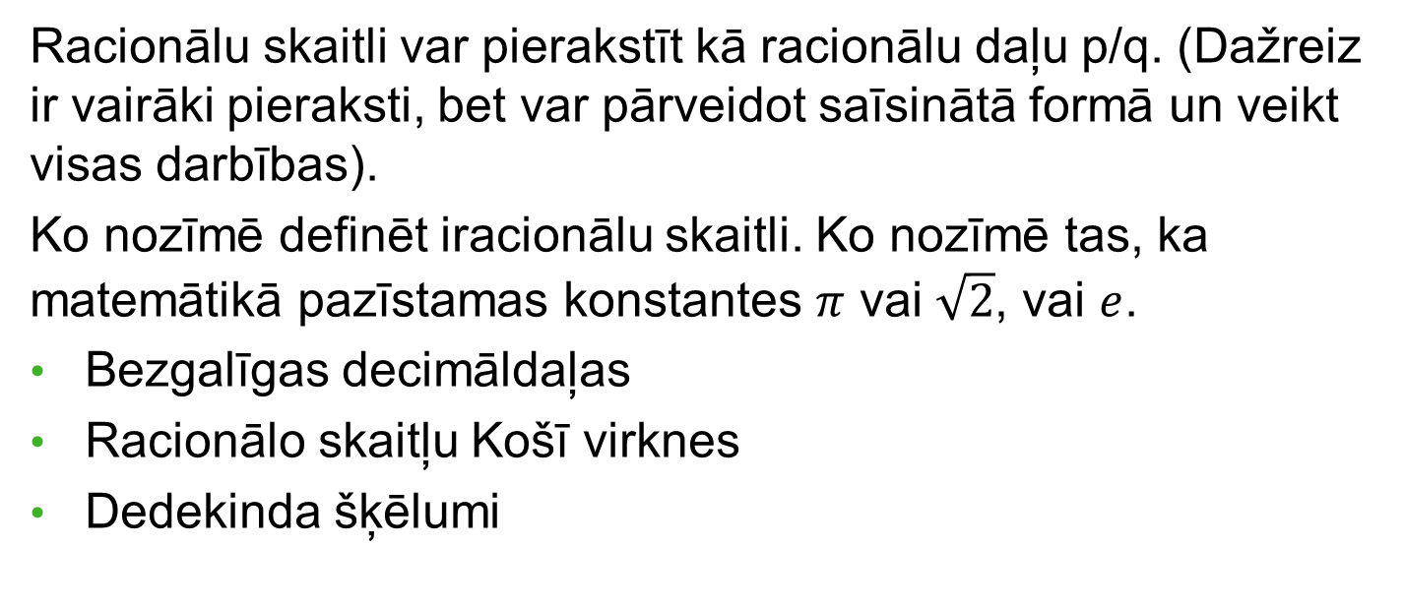
Ko nozīmē definēt iracionālu skaitli?
Racionālu skaitli var pierakstīt kā racionālu daļu p/q. (Dažreiz ir vairāki pieraksti, bet var pārveidot saīsinātā formā un veikt visas darbības).
Ko nozīmē definēt iracionālu skaitli. Ko nozīmē tas, ka matemātikā pazīstamas konstantes $π$ vai $\sqrt{2}$, vai $e$.
Bezgalīgas decimāldaļas
Racionālo skaitļu Košī virknes
Dedekinda šķēlumi

Slide 6
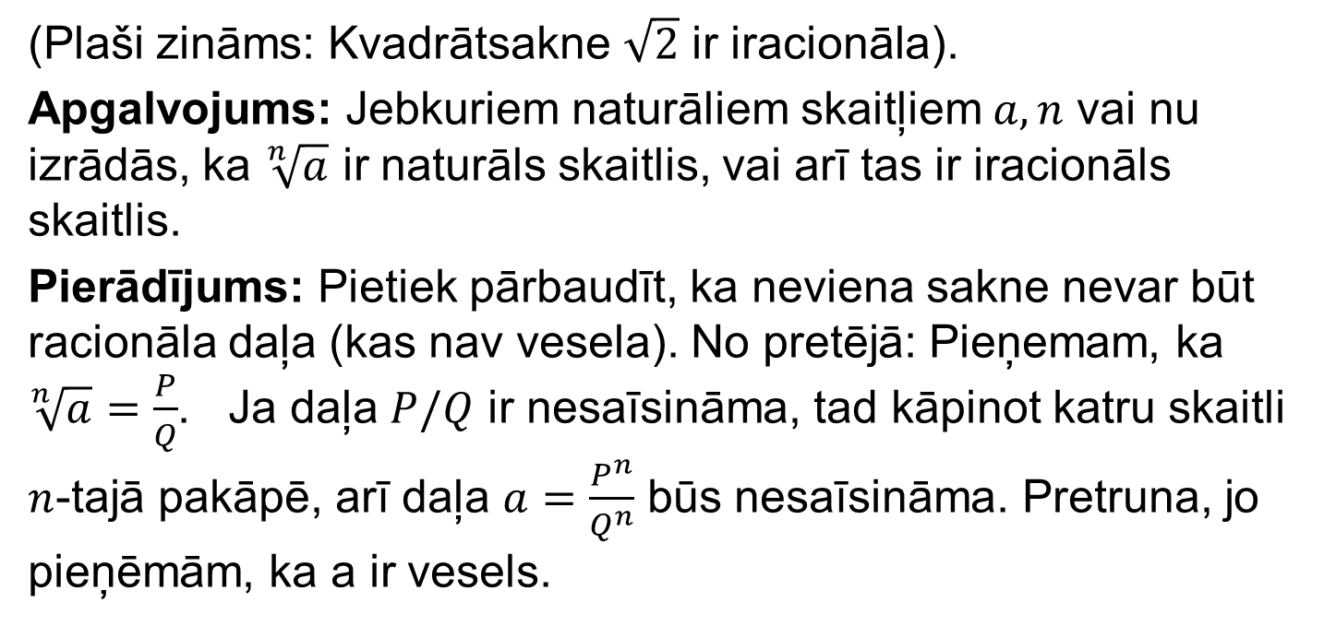
Sakņu iracionalitāte
(Plaši zināms: Kvadrātsakne $\sqrt{2}$ ir iracionāla).
Apgalvojums: Jebkuriem naturāliem skaitļiem $a,n$ vai nu izrādās, ka $\sqrt[n]{a}$ ir naturāls skaitlis, vai arī tas ir iracionāls skaitlis.
Pierādījums: Pietiek pārbaudīt, ka neviena sakne nevar būt racionāla daļa (kas nav vesela). No pretējā: Pieņemam, ka $\sqrt[n]{a}=\frac{P}{Q}$. Ja daļa $P/Q$ ir nesaīsināma, tad kāpinot katru skaitli $n$-tajā pakāpē, arī daļa $a=\frac{P^{n}}{Q^{n}}$ būs nesaīsināma. Pretruna, jo pieņēmām, ka a ir vesels.

Slide 7
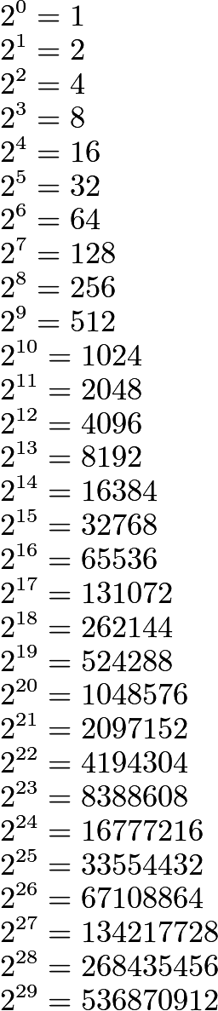
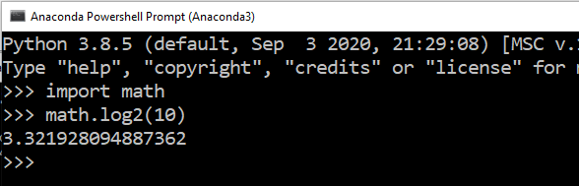
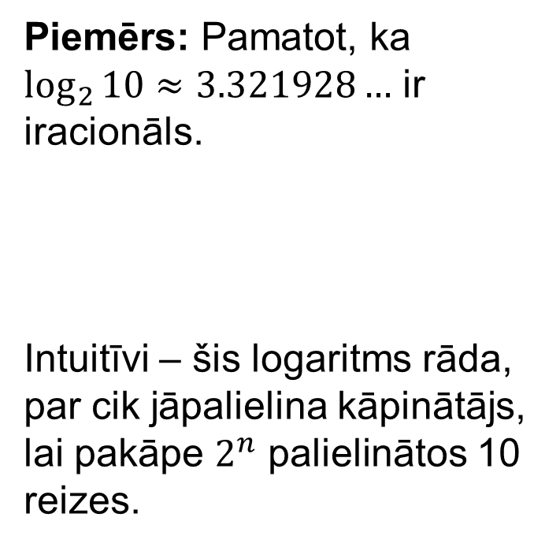
Piemērs: Pamatot, ka $\log_{2}{10}≈3.321928…$ ir iracionāls.
Intuitīvi – šis logaritms rāda, par cik jāpalielina kāpinātājs, lai pakāpe $2^{n}$ palielinātos 10 reizes.
Attēlā redzamas 2 pakāpes no 0-tās līdz 29-tajai.

Slide 8
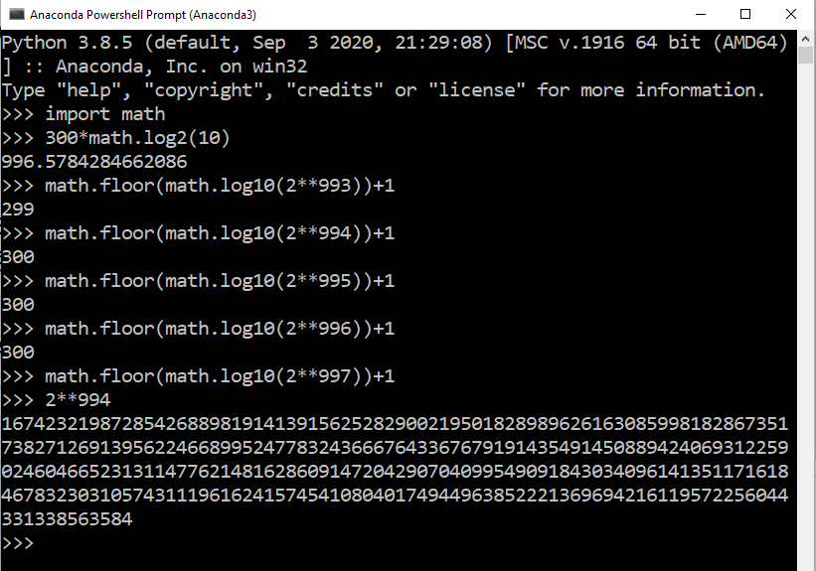
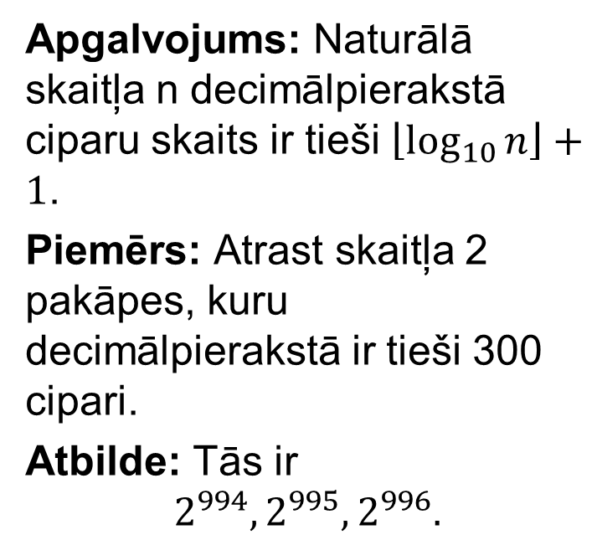
Piemērs
Apgalvojums: Naturālā skaitļa n decimālpierakstā ciparu skaits ir tieši $\left\lfloor \log_{10}{n}\right\rfloor +1$.
Piemērs: Atrast skaitļa 2 pakāpes, kuru decimālpierakstā ir tieši 300 cipari.
Atbilde: Tās ir
$$2^{994}, 2^{995},2^{996}.$$

Slide 9

Logaritmi ir iracionāli
Apgalvojums: Jebkuriem racionāliem skaitļiem $a,b$ logaritms
$$\log_{a}{b}$$
ir iracionāls (ja vien a un b nav tā paša racionāla skaitļa divas veselas pakāpes).

Slide 10

Piemērs
Skaitļa $α$decimālpierakstu veido, izrakstot aiz komata visu naturālo skaitļu ciparus:
$$α=0.12345678910111213141516171819…$$
Pierādīt, ka $α$ ir iracionāls.

Slide 11
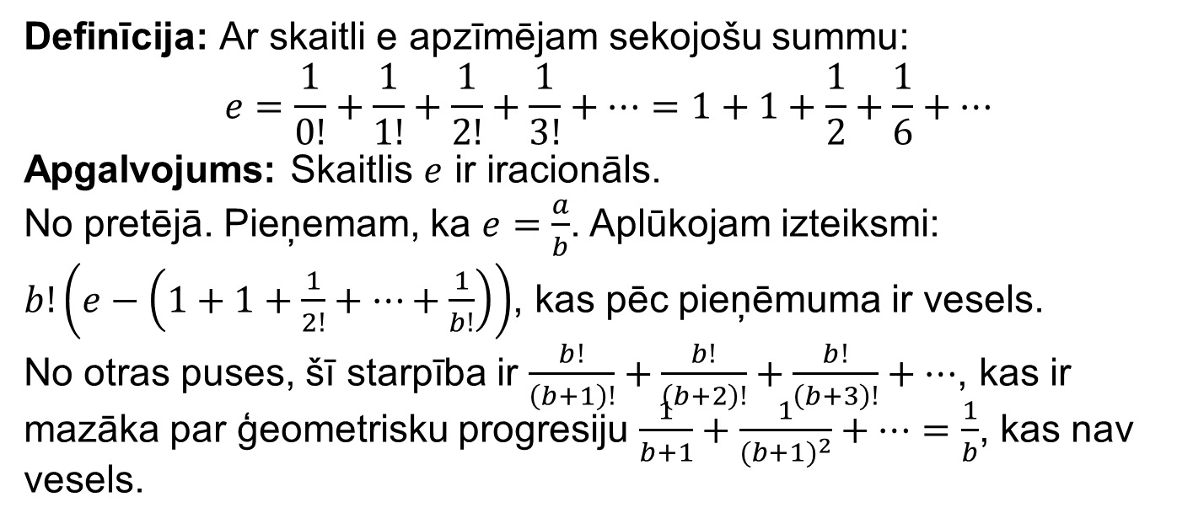
Iracionalitāte ātri konverģējošām rindām
Definīcija: Ar skaitli e apzīmējam sekojošu summu:
$$e=\frac{1}{0!}+\frac{1}{1!}+\frac{1}{2!}+\frac{1}{3!}+⋯=1+1+\frac{1}{2}+\frac{1}{6}+⋯$$
Apgalvojums: Skaitlis $e$ ir iracionāls.
No pretējā. Pieņemam, ka $e=\frac{a}{b}$. Aplūkojam izteiksmi:
$b!\left(e−\left(1+1+\frac{1}{2!}+⋯+\frac{1}{b!}\right)\right)$, kas pēc pieņēmuma ir vesels.
No otras puses, šī starpība ir $\frac{b!}{\left(b+1\right)!}+\frac{b!}{\left(b+2\right)!}+\frac{b!}{\left(b+3\right)!}+…$, kas ir mazāka par ģeometrisku progresiju $\frac{1}{b+1}+\frac{1}{{(b+1)}^{2}}+…=\frac{1}{b}$, kas nav vesels.

Slide 12
Piemērs
Vai sekojošs skaitlis:
ir racionāls vai iracionāls?
Notes:
(sqrt(a) + sqrt(b) + sqrt(c))*.... = 4*a*b – (a+b – c)^2 = 2ab+2ac+2bc – a^2-b^2-c^2

Slide 13
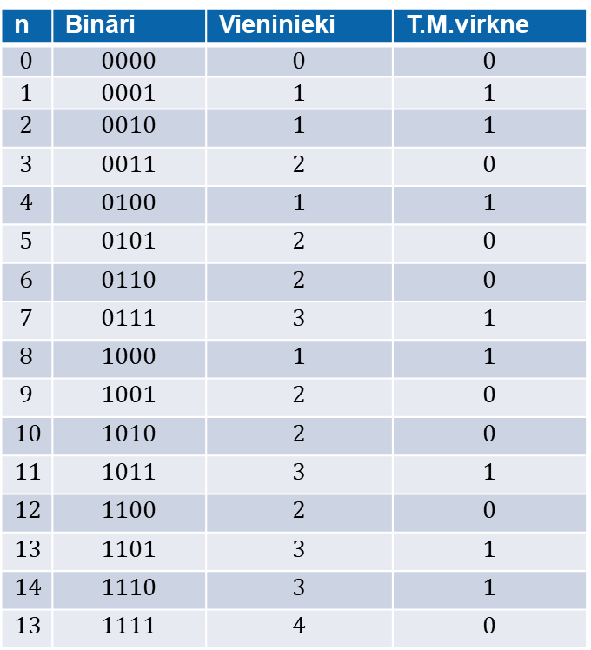
Tuī-Morzes virkne (Thue-Morse Sequence)
n | Bināri | Vieninieki | T.M.virkne
$$0$$ | $$0000$$ | $$0$$ | $$0$$
$$1$$ | $$0001$$ | $$1$$ | $$1$$
$$2$$ | $$0010$$ | $$1$$ | $$1$$
$$3$$ | $$0011$$ | $$2$$ | $$0$$
$$4$$ | $$0100$$ | $$1$$ | $$1$$
$$5$$ | $$0101$$ | $$2$$ | $$0$$
$$6$$ | $$0110$$ | $$2$$ | $$0$$
$$7$$ | $$0111$$ | $$3$$ | $$1$$
$$8$$ | $$1000$$ | $$1$$ | $$1$$
$$9$$ | $$1001$$ | $$2$$ | $$0$$
$$10$$ | $$1010$$ | $$2$$ | $$0$$
$$11$$ | $$1011$$ | $$3$$ | $$1$$
$$12$$ | $$1100$$ | $$2$$ | $$0$$
$$13$$ | $$1101$$ | $$3$$ | $$1$$
$$14$$ | $$1110$$ | $$3$$ | $$1$$
$$13$$ | $$1111$$ | $$4$$ | $$0$$
T₀ = 0.
T₁ = 01.
T₂ = 0110.
T₃ = 01101001.
T₄ = 0110100110010110.
T₅ = 01101001100101101001011001101001.

Slide 14
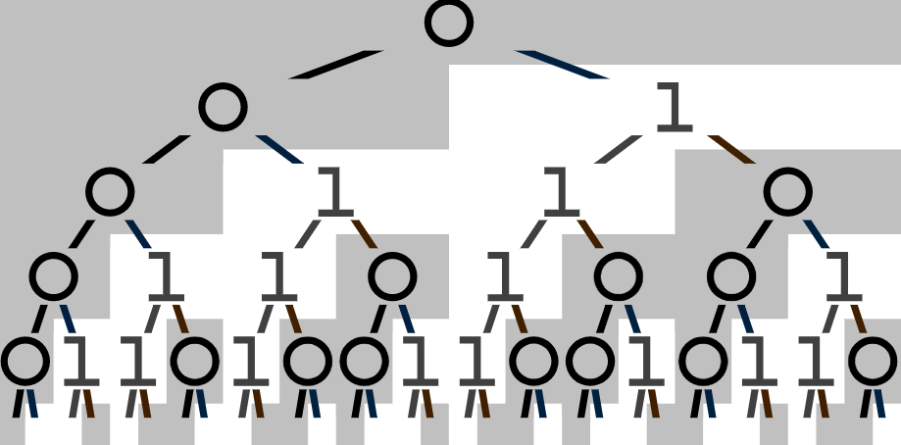
Virknes iegūšana ar simbolu pārrakstīšanu
Sākumā uzraksta simbolu "0". Katrā nākamajā solī
"0" → "01"
"1" → "10"

Slide 15
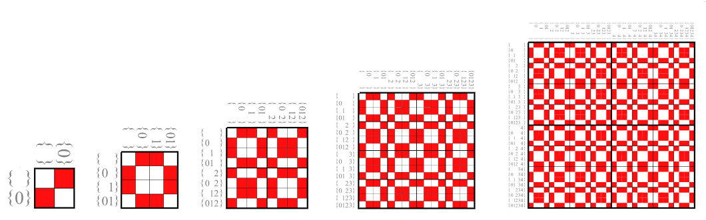
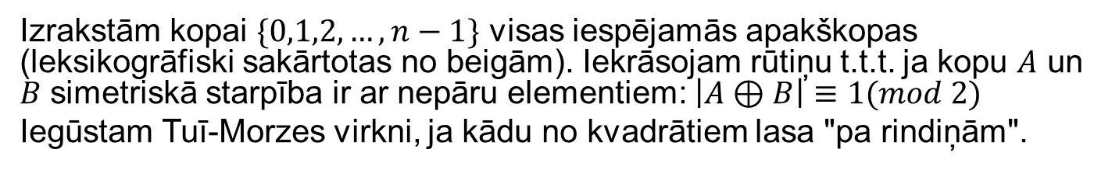
Ģeometriska konstrukcija
Izrakstām kopai $\{0,1,2,…,n−1\}$ visas iespējamās apakškopas (leksikogrāfiski sakārtotas no beigām). Iekrāsojam rūtiņu t.t.t. ja kopu $A$ un $B$ simetriskā starpība ir ar nepāru elementiem: $\left|A⊕B\right|≡1(mod 2)$
Iegūstam Tuī-Morzes virkni, ja kādu no kvadrātiem lasa "pa rindiņām".

Slide 16

Piemērs
Pamatot, ka Tuī-Morzes virkne ir neperiodiska. T.i. skaitlis, kura binārais pieraksts ir
$$0.0110100110010110…$$
ir iracionāls.

Slide 17
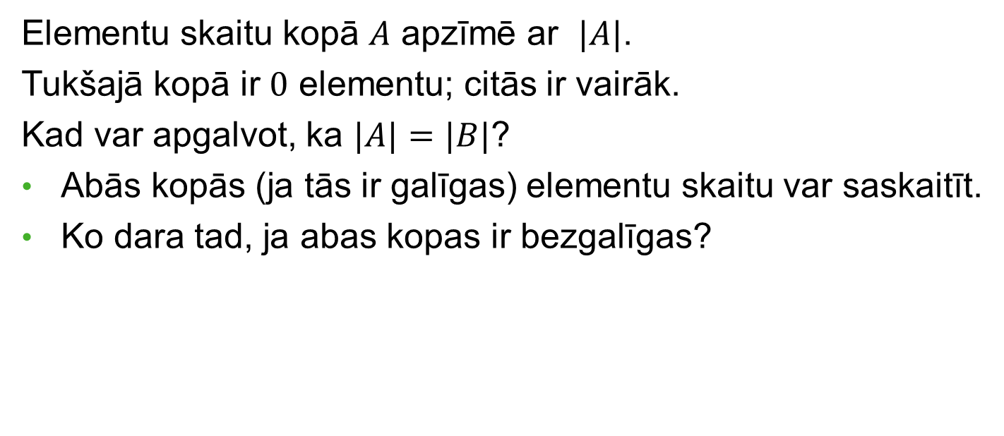
Kopas kardinalitāte
Elementu skaitu kopā $A$ apzīmē ar $|A|$.
Tukšajā kopā ir $0$ elementu; citās ir vairāk.
Kad var apgalvot, ka $|A|=|B|$?
Abās kopās (ja tās ir galīgas) elementu skaitu var saskaitīt.
Ko dara tad, ja abas kopas ir bezgalīgas?

Slide 18
Injektīvas un bijektīvas funkcijas
Funkcija f:A→B ir injektīva, ja katram elementam no B ir ne vairāk kā viens elements no A, kurš par to attēlojas
Funkcija f:A→B ir bijektīva, ja katram elementam no B ir tieši viens elements no A, kurš par to attēlojas
A
x
A
a
x
B
B
a
v
b
v
b
y
c
y
c
z
d
z
d
w

Slide 19
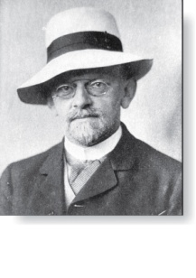
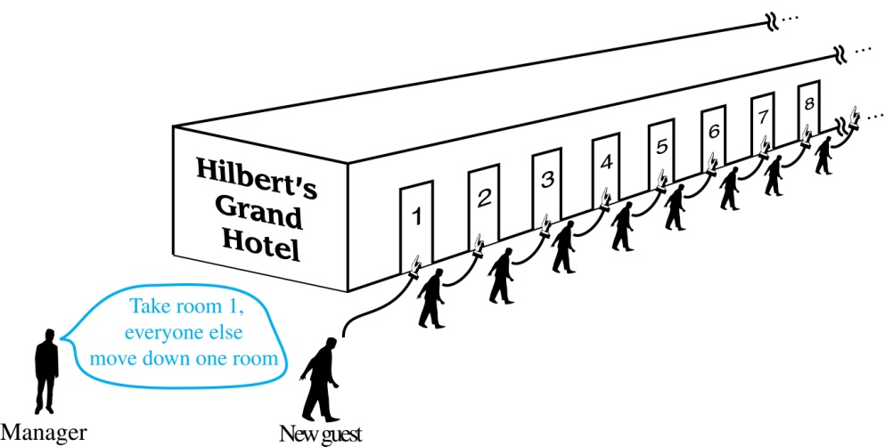
Hilberta viesnīca (Hilbert's Hotel)
Sanumurētas bezgalīgi daudzas istabas. Viesnīcā vienmēr var iemitināt jaunus viesus – arī tad, ja tā ir pilna (visas istabas ir aizņemtas).
Konstrukcija: Kad ierodas jauns viesis, esošo iemītnieku no istabas #1 pārceļ uz istabu #2 utt. (no istabas #n uz istabu #n+1 visiem naturāliem skaitļiem.) Šādi atbrīvojas istaba #1.
Var iemitināt jebkuru galīgu skaitu viesu
Jebkuru sanumurējami bezgalīgu skaitu viesu
Sanumurējami daudzus bezgalīgus autobusus ar viesiem.
David Hilbert

Slide 20
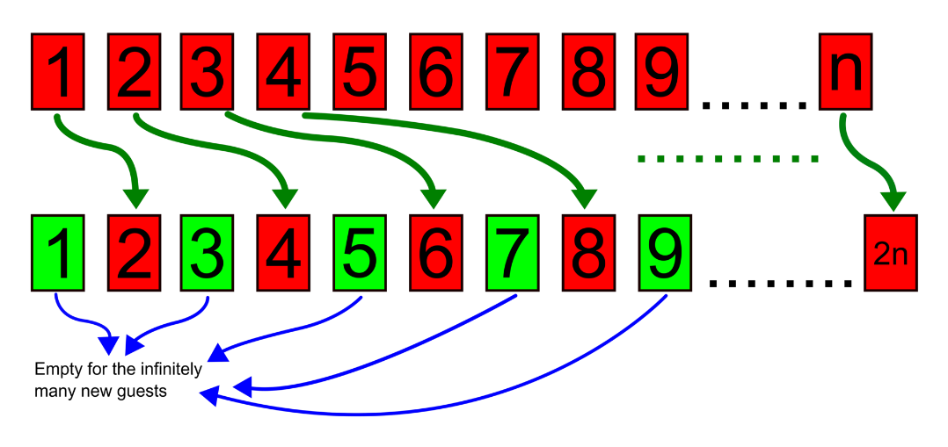
Visus veselos skaitļus var sanumurēt
Konstrukcija: Var uzskaitīt veselos skaitļus virknē:
0, 1, − 1, 2, − 2, 3, − 3 ,………..
Var definēt bijekciju no N uz Z:
Pāra n: f(n) = n/2
Nepāra n: f(n) = −(n−1)/2
Divas bezgalīgas rindas apvieno vienā.

Slide 21
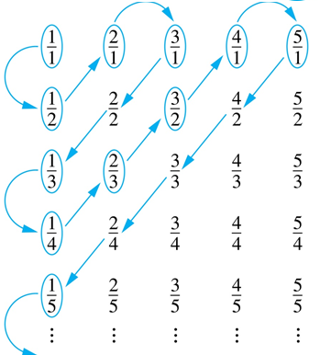
Racionālie skaitļi (>0) ir sanumurējami
Definīcija: Racionāla daļa ir pierakstāma kā divu naturālu skaitļu dalījums.
Apgalvojums: Visas racionālās daļas var sanumurēt.

Slide 22
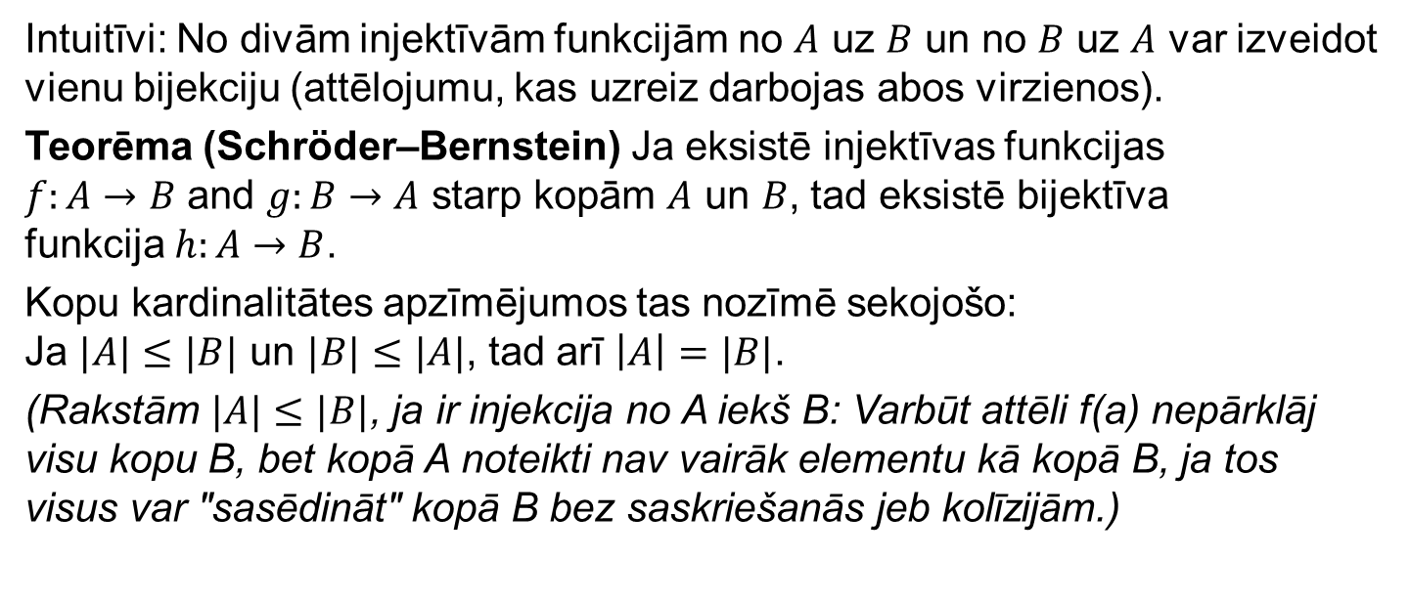
Šrēdera-Bernšteina teorēma
Intuitīvi: No divām injektīvām funkcijām no $A$ uz $B$ un no $B$ uz $A$ var izveidot vienu bijekciju (attēlojumu, kas uzreiz darbojas abos virzienos).
Teorēma (Schröder–Bernstein) Ja eksistē injektīvas funkcijas $f:A→B$ and $g:B→A$ starp kopām $A$ un $B$, tad eksistē bijektīva funkcija $h:A→B$.
Kopu kardinalitātes apzīmējumos tas nozīmē sekojošo: Ja $|A|≤|B|$ un $|B|≤|A|$, tad arī $\left|A\right|=|B|$.
(Rakstām $|A|≤|B|$, ja ir injekcija no A iekš B: Varbūt attēli f(a) nepārklāj visu kopu B, bet kopā A noteikti nav vairāk elementu kā kopā B, ja tos visus var "sasēdināt" kopā B bez saskriešanās jeb kolīzijām.)

Slide 23
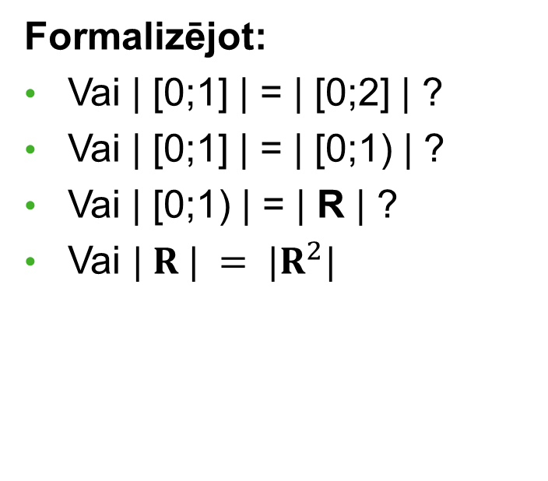
Jautājums 1: Vai uz gara reālo skaitļu taisnes nogriežņa ir vairāk punktu nekā uz īsa?
Jautājums 2: Vai uz slēgta nogriežņa vairāk punktu nekā uz vaļēja?
Jautājums 3: Vai vairāk punktu uz taisnes vai uz riņķa līnijas?
Jautājums 4: Vai vairāk punktu uz taisnes vai plaknē?
Formalizējot:
Vai | [0;1] | = | [0;2] | ?
Vai | [0;1] | = | [0;1) | ?
Vai | [0;1) | = | R | ?
Vai $| R | = |R^{2}|$

Slide 24
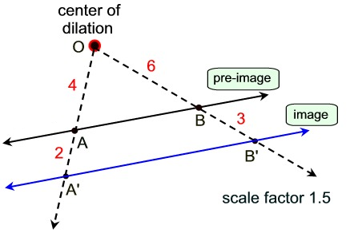
Par "dilation" angliski sauc "homotētiju".
Tas ir līdzības attēlojums – katram punktam vienā nogrieznī piekārtots viens punkts otrā nogrieznī.

Slide 25
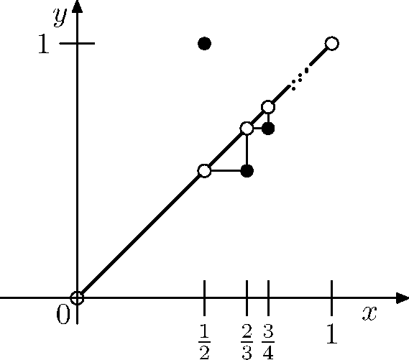

Slide 26
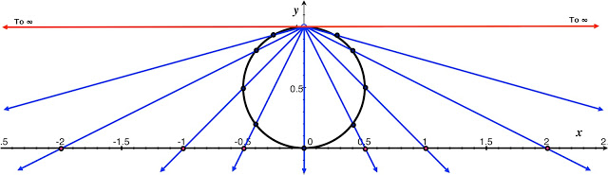

Funkcija starp punktiem uz riņķa līnijas un taisnes
Vai vairāk punktu uz $α∈[−π,π)$, vai uz bezgalīgas taisnes R ?
Notes:
Šrēdera-Bernšteina teorēma ļauj šo visu pamatot labāk...

Slide 27

2D nav vairāk punktu kā 1D
Apgalvojums: Kvadrātu $[0;1]×[0;1]$ var attēlot ar injekciju par nogriezni $[0;1]$. (Intuitīvi: Pāreja no 1-dimensiju figūrām uz 2-dimensiju figūrām punktu skaitu šajās kopās nepalielina.)

Slide 28
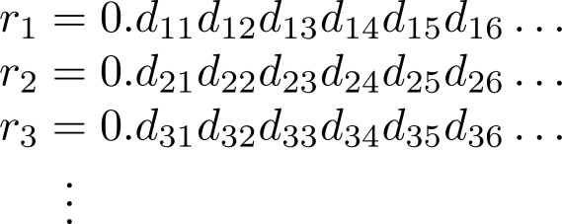
Pieņemam no pretējā, ka reālus skaitļus starp [0;1] var sanumurēt kādā secībā: r₁ , r₂ , r₃ ,… .
Katru no skaitļiem uzrakstām kā bezgalīgu decimāldaļu.

Slide 29
Sajukumi (Derangements)

Slide 30
Permutācijas ar/bez nekustīgiem punktiem
Definīcija: Par sajukumu (derangement) saucam objektu permutāciju, kas nesatur nekustīgus punktus.
Piemērs: Permutācija 21453 ir sajaukums (derangement) neatstāj nekustīgus punktus, jo neviens elements nepaliek sākotnējā pozīcijā.
Permutācijai 21543 ir nekustīgs punkts (4 paliek uz vietas).

Slide 31
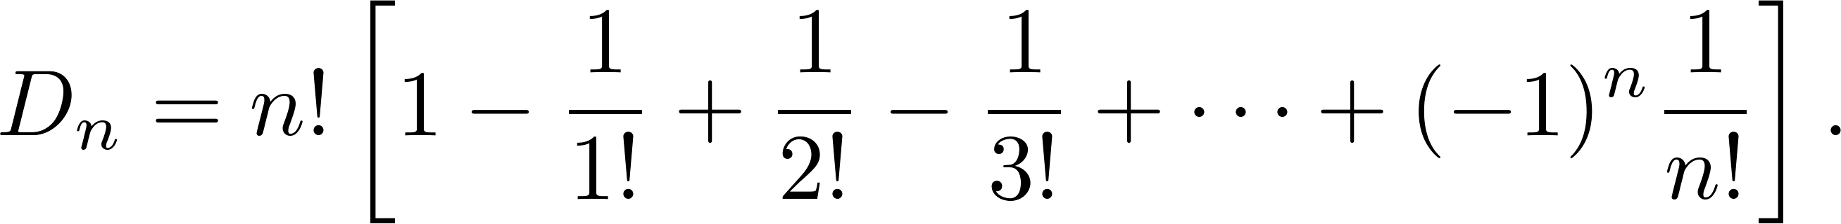
Derangements (continued)
Apgalvojums: Kopā ar n elementiem sajukumu skaits:
Pierādījumā izmantojam ieslēgšanas/izslēgšanas principu.

Slide 32
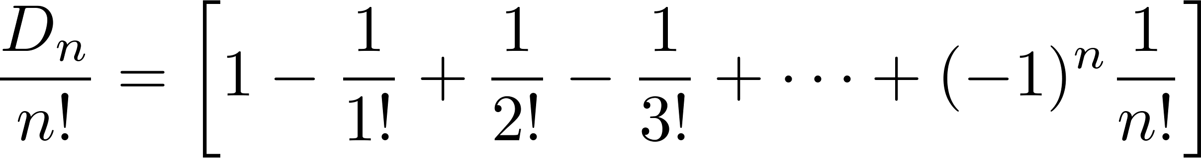
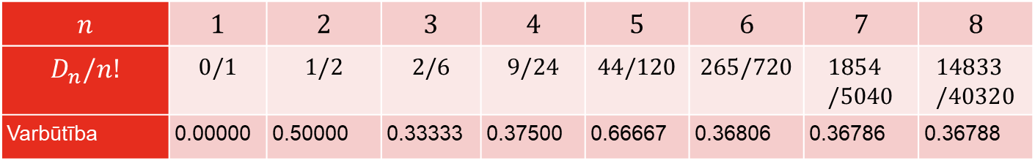
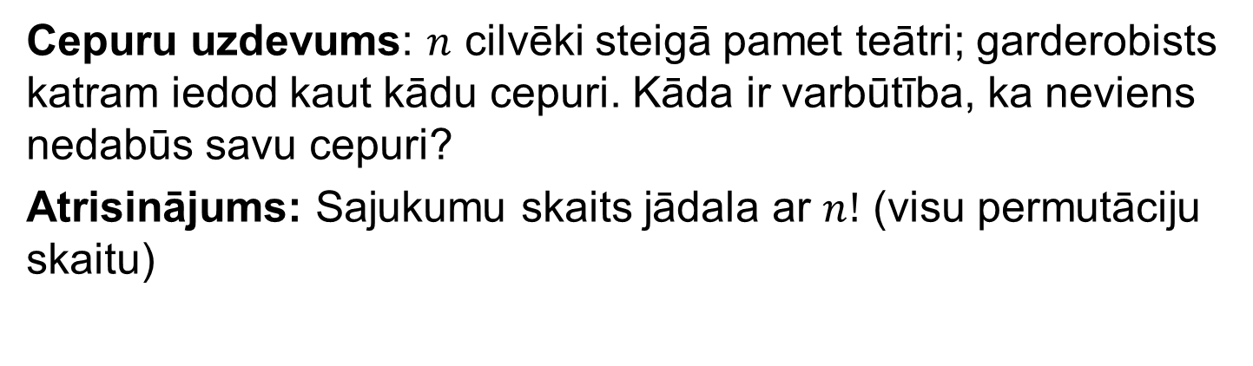
Sajukumi
Cepuru uzdevums: $n$ cilvēki steigā pamet teātri; garderobists katram iedod kaut kādu cepuri. Kāda ir varbūtība, ka neviens nedabūs savu cepuri?
Atrisinājums: Sajukumu skaits jādala ar $n!$ (visu permutāciju skaitu)
$$n$$ | $$1$$ | $$2$$ | $$3$$ | $$4$$ | $$5$$ | $$6$$ | $$7$$ | $$8$$
$$D_{n}/n!$$ | $$0/1$$ | $$1/2$$ | $$2/6$$ | $$9/24$$ | $$44/120$$ | $$265/720$$ | $$1854/5040$$ | $$14833/40320$$
Varbūtība | 0.00000 | 0.50000 | 0.33333 | 0.37500 | 0.66667 | 0.36806 | 0.36786 | 0.36788

Slide 33
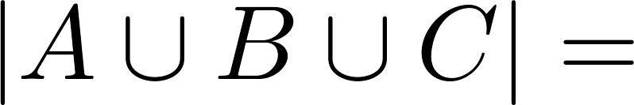
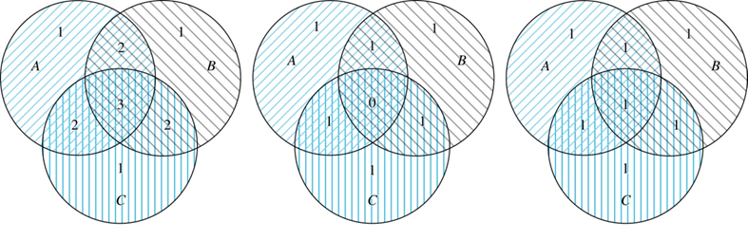
Ieslēgšanas-izslēgšanas princips

Slide 34
2.kārtas rekurenču risināšana

Slide 35
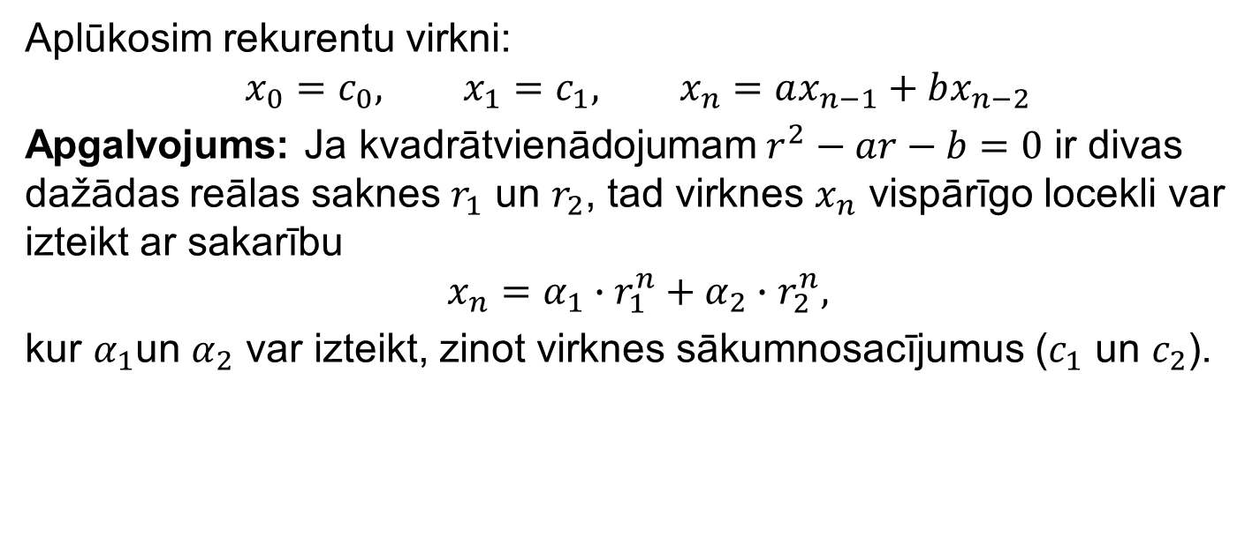
Rekurentas virknes
Aplūkosim rekurentu virkni:
$$x_{0}=c_{0}, x_{1}=c_{1}, x_{n}=ax_{n−1}+bx_{n−2}$$
Apgalvojums: Ja kvadrātvienādojumam $r^{2}−ar−b=0$ ir divas dažādas reālas saknes $r_{1}$ un $r_{2}$, tad virknes $x_{n}$ vispārīgo locekli var izteikt ar sakarību
$$x_{n}=α_{1}∙r_{1}^{n}+α_{2}∙r_{2}^{n},$$
kur $α_{1}$un $α_{2}$ var izteikt, zinot virknes sākumnosacījumus ($c_{1}$ un $c_{2}$).

Slide 36
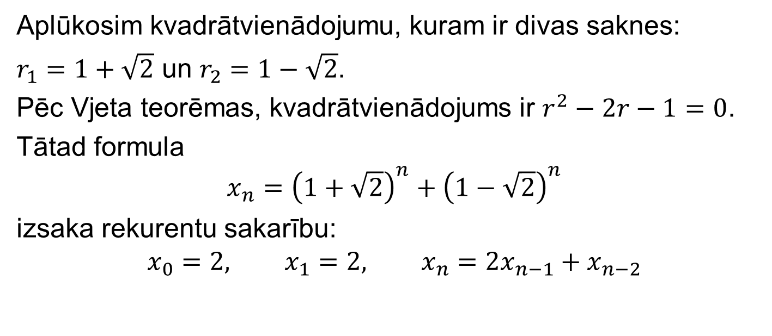
Piemērs
Aplūkosim kvadrātvienādojumu, kuram ir divas saknes:
$r_{1}=1+\sqrt{2}$ un $r_{2}=1−\sqrt{2}$.
Pēc Vjeta teorēmas, kvadrātvienādojums ir $r^{2}−2r−1=0$.
Tātad formula
$$x_{n}={\left(1+\sqrt{2}\right)}^{n}+{\left(1−\sqrt{2}\right)}^{n}$$
izsaka rekurentu sakarību:
$$x_{0}=2, x_{1}=2, x_{n}=2x_{n−1}+x_{n−2}$$

Slide 37
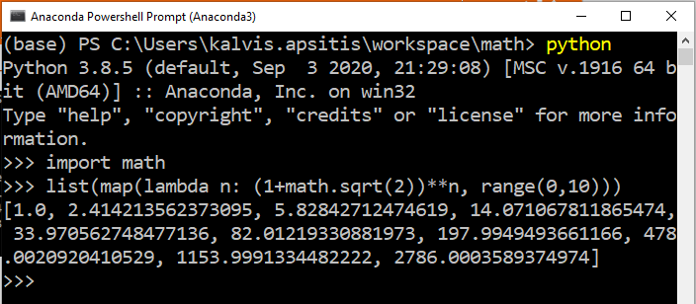
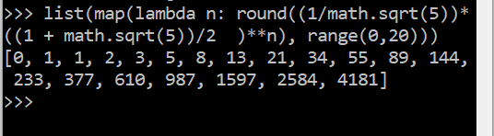
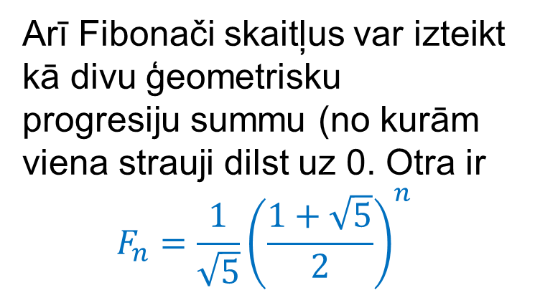
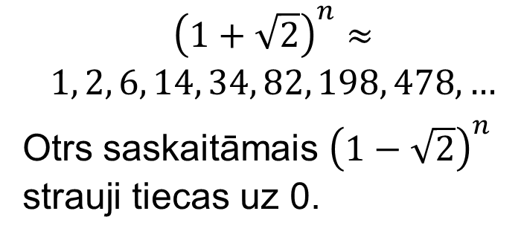
Aprēķinu piemēri
Arī Fibonači skaitļus var izteikt kā divu ģeometrisku progresiju summu (no kurām viena strauji dilst uz 0. Otra ir
$$F_{n}=\frac{1}{\sqrt{5}}{\left(\frac{1+\sqrt{5}}{2}\right)}^{n}$$
$${\left(1+\sqrt{2}\right)}^{n}≈$$
$$1, 2, 6, 14, 34, 82, 198, 478,…$$
Otrs saskaitāmais ${\left(1−\sqrt{2}\right)}^{n}$ strauji tiecas uz 0.

Slide 38
Tuvināšana ar racionālu virkni
Notes:
list(map(lambda x: ( (1 + math.sqrt(5))/2 )**x/math.sqrt(5), range(0,20)))

Slide 39

Piemērs
Pierādīt, ka eksistē tāds naturāls skaitlis $n$, ka $2^{n}$ decimālais pieraksts sākas ar cipariem $2021…$.

Slide 40
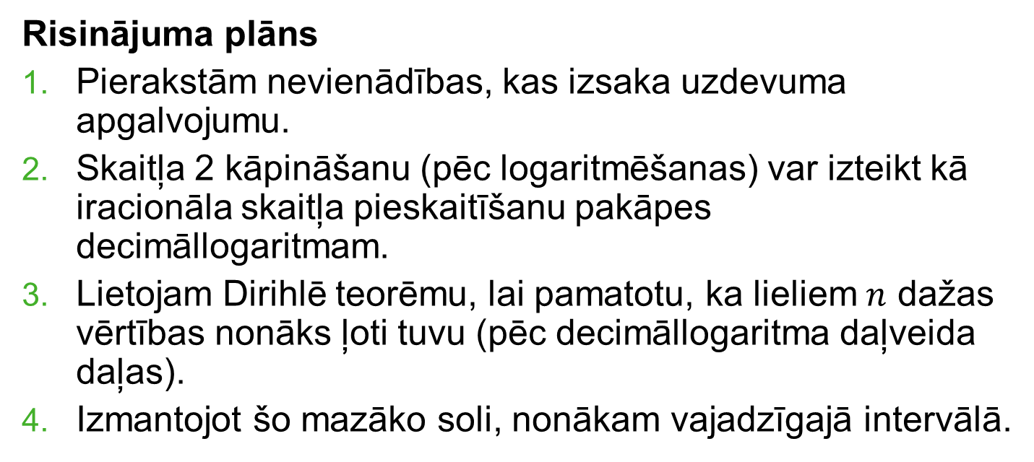
Kā pamatot, ka 2 pakāpes var sākties ar to, ko vajag
Risinājuma plāns
Pierakstām nevienādības, kas izsaka uzdevuma apgalvojumu.
Skaitļa 2 kāpināšanu (pēc logaritmēšanas) var izteikt kā iracionāla skaitļa pieskaitīšanu pakāpes decimāllogaritmam.
Lietojam Dirihlē teorēmu, lai pamatotu, ka lieliem $n$ dažas vērtības nonāks ļoti tuvu (pēc decimāllogaritma daļveida daļas).
Izmantojot šo mazāko soli, nonākam vajadzīgajā intervālā.
Notes:
Dirihlē princips.

Slide 41

Piemērs
Uzdevums: Pierādīt, ka eksistē tāds naturāls skaitlis $n$, ka vienlaicīgi $2^{n}$ sākas ar cipariem $1995…$, bet $3^{n}$ sākas ar cipariem $5991…$.

Slide 42

Piemērs
Uzdevums: Pierādīt, ka funkcija $y = sinx + sin⁡\sqrt{3}x$ nav periodiska.

Slide 43
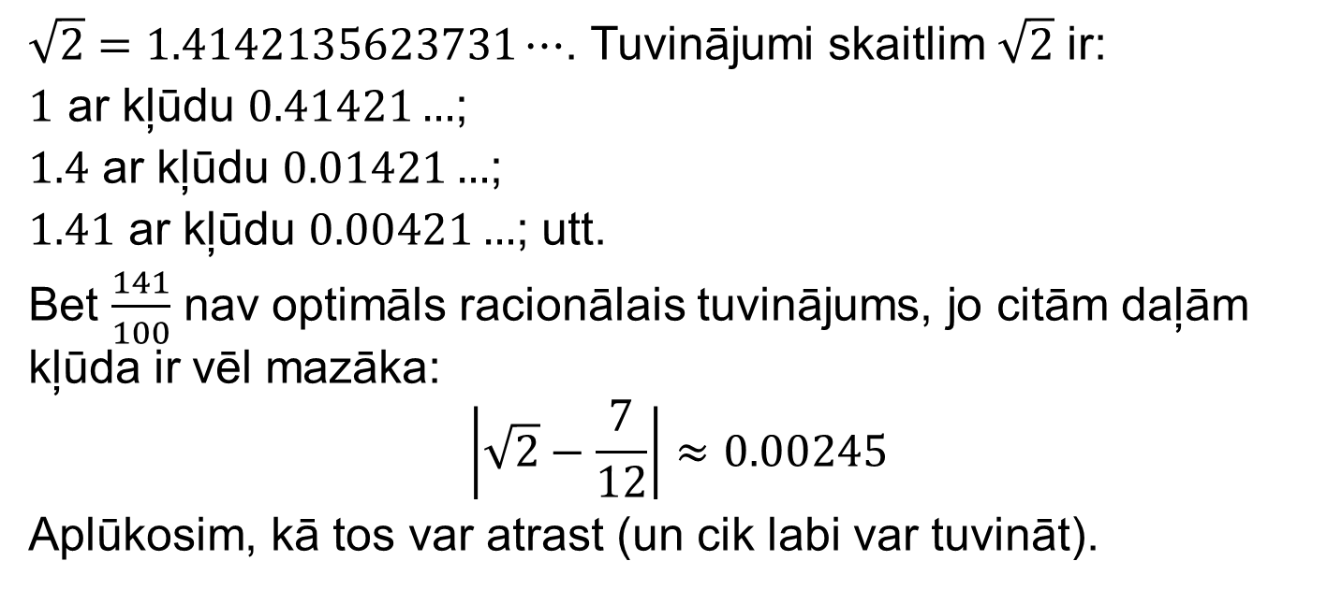
Katru racionālu skaitli var
$\sqrt{2}=1.4142135623731⋯$. Tuvinājumi skaitlim $\sqrt{2}$ ir:
$1$ ar kļūdu $0.41421…$;
$1.4$ ar kļūdu $0.01421…$;
$1.41$ ar kļūdu $0.00421…$; utt.
Bet $\frac{141}{100}$ nav optimāls racionālais tuvinājums, jo citām daļām kļūda ir vēl mazāka:
$$\left|\sqrt{2}−\frac{7}{12}\right|≈0.00245$$
Aplūkosim, kā tos var atrast (un cik labi var tuvināt).

Slide 44
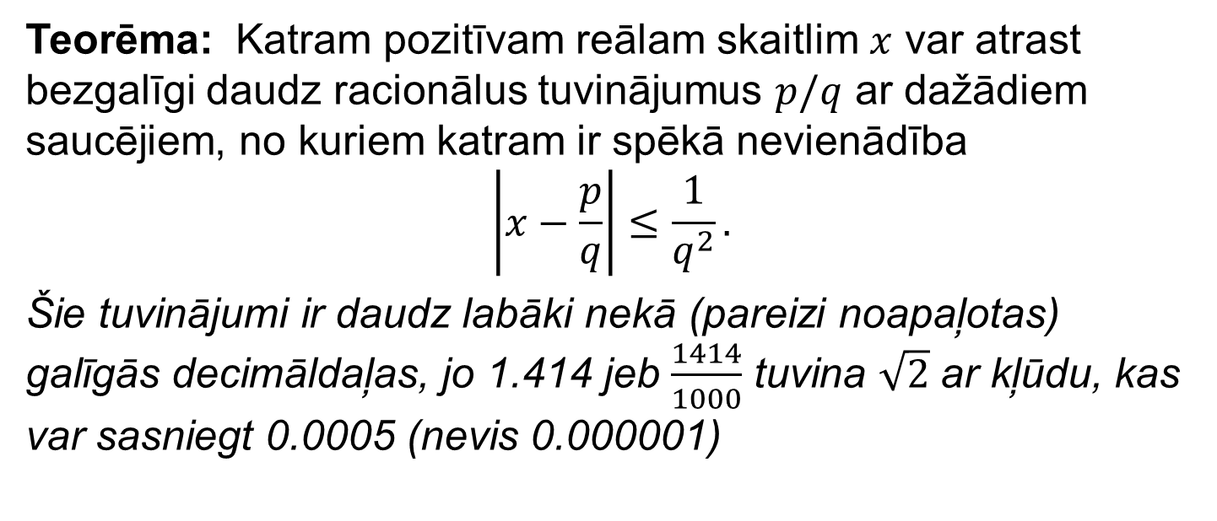
Teorēma par kvadrātisko tuvināšanu
Teorēma: Katram pozitīvam reālam skaitlim $x$ var atrast bezgalīgi daudz racionālus tuvinājumus $p/q$ ar dažādiem saucējiem, no kuriem katram ir spēkā nevienādība
$$\left|x−\frac{p}{q}\right|≤\frac{1}{q^{2}}.$$
Šie tuvinājumi ir daudz labāki nekā (pareizi noapaļotas) galīgās decimāldaļas, jo 1.414 jeb $\frac{1414}{1000}$ tuvina $\sqrt{2}$ ar kļūdu, kas var sasniegt 0.0005 (nevis 0.000001)

Slide 45
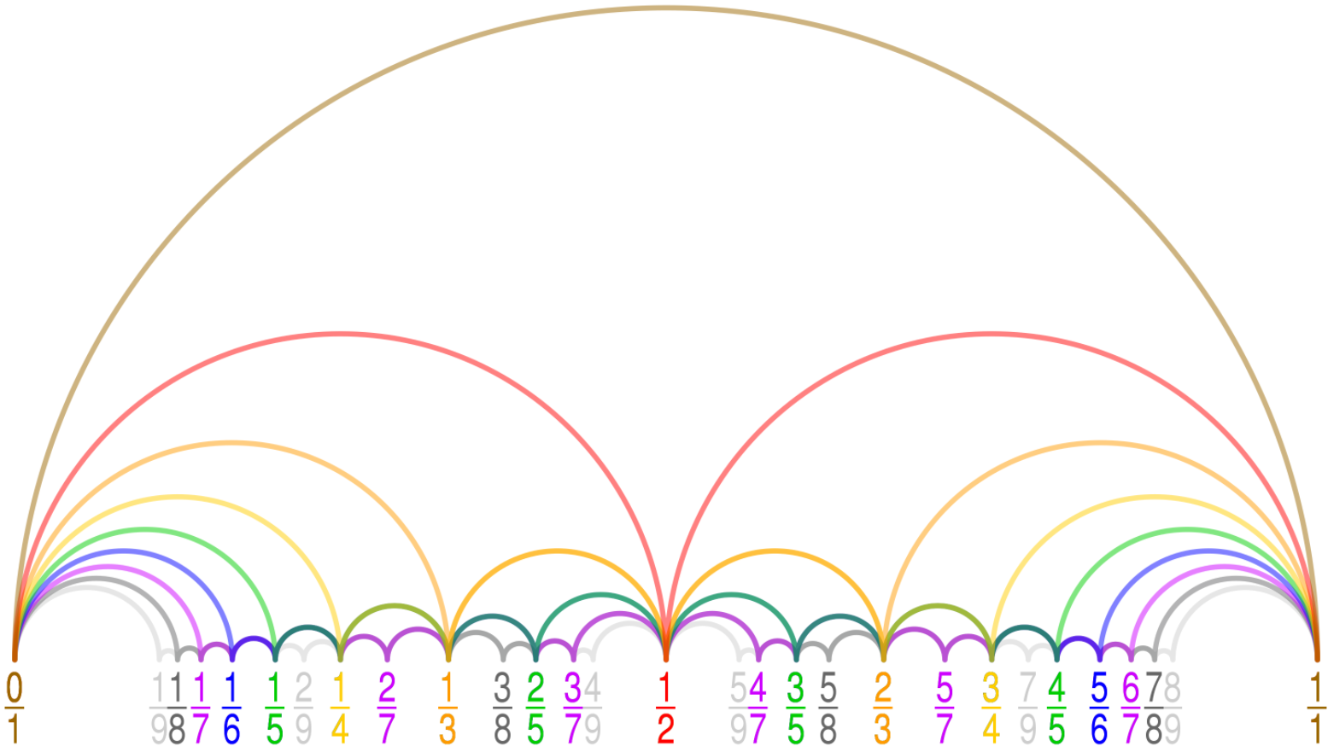
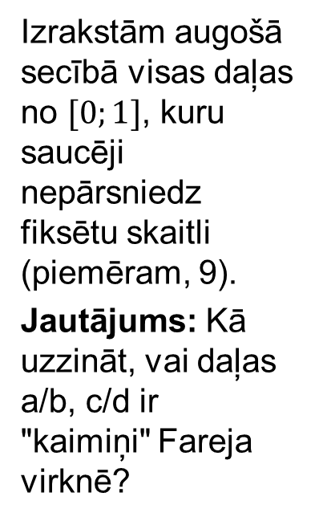
Fareja virknes
Izrakstām augošā secībā visas daļas no $[0;1]$, kuru saucēji nepārsniedz fiksētu skaitli (piemēram, 9).
Jautājums: Kā uzzināt, vai daļas a/b, c/d ir "kaimiņi" Fareja virknē?
Notes:
https://en.wikipedia.org/wiki/Farey_sequence

Slide 46
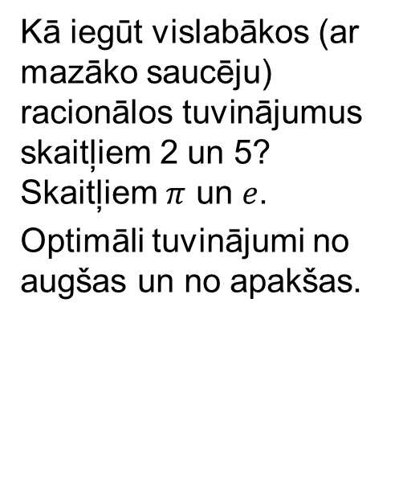

Tuvināšana ar Fareja virknēm
Kā iegūt vislabākos (ar mazāko saucēju) racionālos tuvinājumus skaitļiem 2 un 5? Skaitļiem $π$ un $e$.
Optimāli tuvinājumi no augšas un no apakšas.
$1/e =0.3678794…$
Notes:
https://en.wikipedia.org/wiki/Stern%E2%80%93Brocot_tree

Slide 47
Iracionalitāte ģeometrijā
Uzkonstruējami skaitļi:
https://www.cut-the-knot.org/arithmetic/rational.shtml

Slide 48
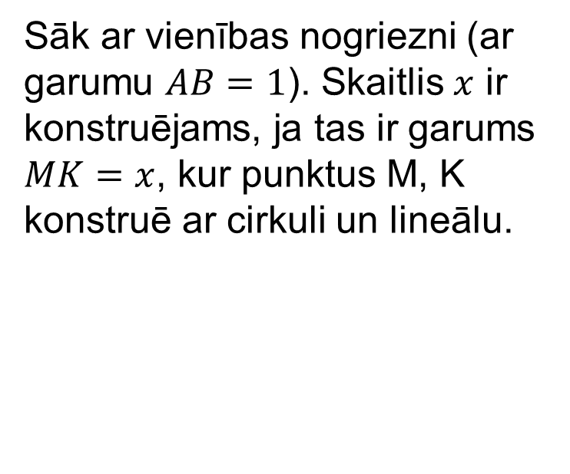
Ģeometriskos uzdevumos var aplūkot visus reālos skaitļus.
Svarīga ģeometrijas apakšnozare:
Aplūkojam tās figūras un konstrukcijas, ko var veikt ar cirkuli un lineālu.
Sāk ar vienības nogriezni (ar garumu $AB=1$). Skaitlis $x$ ir konstruējams, ja tas ir garums $MK=x$, kur punktus M, K konstruē ar cirkuli un lineālu.
B
A

Slide 49



Ar cirkuli/lineālu var reizināt un dalīt
Uzdevums: Uz taisnes atzīmēts vienības nogrieznis garumā 1, arī nogriežņi $x$ un $y$. Vai var uzkonstruēt to reizinājumu (nogriezni garumā $xy$)?
Uzdevums: Uz taisnes atzīmēts vienības nogrieznis garumā 1, arī nogriežņi $x$ un $y$. Vai var uzkonstruēt to dalījumu (nogriezni garumā $x/y$)?

Slide 50


Kvadrātsakņu konstruēšana
Var konstruēt arī atsevišķus iracionāla garuma nogriežņus. Piemēram, ja doti nogriežņi garumā $a$ un $b$, var konstruēt nogriezni, kura garums ir $\sqrt{ab}$.
Jautājums: Dots nogrieznis garumā $x$. Vai var konstruēt nogriezni garumā $\sqrt{x}$ ?
Notes:
Atbilde: Var, bet tad vajadzīgs arī vienības nogrieznis, jo citādi kvadrātsakne kā attālums nav definēta.
https://www.cut-the-knot.org/arithmetic/rational.shtml

Slide 51


Piemērs: Regulāra piecstūra konstruēšana
$cos\left({72}^{°}\right)=cos\left(\frac{2π}{5}\right)=\frac{1}{4}\left(\sqrt{5}−1\right)=\frac{1}{2φ}$
kur «Zelta attiecība» $φ=\frac{1}{2}\left(\sqrt{5}+1\right)$.
$sin\left({72}^{°}\right)=sin\left(\frac{2π}{5}\right)=\frac{1}{4}\sqrt{10+2\sqrt{5}}$
Jautājums: Vai var uzrakstīt kvadrātvienādojumu ar veseliem koeficientiem, kura sakne ir $cos\left(\frac{2π}{5}\right)$?

Slide 52

Piemērs: Piecstaru zvaigzne
Kāda veida vienādsānu trijstūrus veido punkti šajā zīmējumā? (Kādi ir to leņķi?)
Kādas ir attiecības starp izkrāsotajiem nogriežņiem?

Slide 53

Piemērs: Kuba dubultošana
Pierādīt, ka $\sqrt[3]{2}$ nevar izteikt formā $a+b\sqrt{r}$, kur $a,b,r$ ir racionāli skaitļi.

Slide 54
Par dažādu leņķu konstruēšanu
Antīkās Grieķijas rezultāts: Ar cirkuli un lineālu var uzkonstruēt regulāru 5-stūri.
K.F.Gauss (19.gs.): Ar cirkuli un lineālu var uzkonstruēt regulāru 17-stūri.

Slide 55

Piemērs: Ar cirkuli un lineālu nevar uzkonstruēt regulāru 9-stūri - leņķa trisekcijas uzdevums neizpildāms 60 grādu leņķim.
Jautājums: Vai var uzrakstīt algebrisku vienādojumu ar veseliem koeficientiem, kura sakne ir $cos {20}^{°}$ ?

Slide 56
Veselās daļas īpašības

Slide 57







Veselās daļas
Apakšējā veselā daļa (floor)
ir lielākais veselais skaitlis, kas nepārsniedz $x$.
Daļveida daļa (fractional part): $\left\{x\right\}=x−\left\lfloor x\right\rfloor$
Augšējā veselā daļa (ceiling) ir mazākais veselais skaitlis, kas nav mazāks par $x$.
Piemēri:

Slide 58



Apakšējās un augšējās veselās daļas grafiki
$$y=\left\lceil x\right\rceil$$
$$y=\left\lfloor x\right\rfloor$$

Slide 59

Dažas acīmredzamas īpašības

Slide 60

Citas īpašības
(5) Ja $a=qb+r$ ir dalījums veseliem skaitļiem $a$ un $b$ ($b>0$), tad
$$q=\left\lfloor \frac{a}{b}\right\rfloor , r=\left\{\frac{a}{b}\right\}.$$
(6) Izteiksme $\left\lfloor x+\frac{1}{2}\right\rfloor$ noapaļo skaitli $x$ līdz tuvākajam veselajam skaitlim (puses apaļo uz augšu)
(7) $\left\lfloor x\right\rfloor +\left\lfloor y\right\rfloor ≤\left\lfloor x+y\right\rfloor ≤\left\lfloor x\right\rfloor +\left\lfloor y\right\rfloor +1$
(8) Skaitļa $n$ daudzkārtņu skaits, kas nepārsniedz $x$ ir $\left\lfloor \frac{x}{n}\right\rfloor$.
(9) Visiem $x$ un naturāliem $n$ izpildās $\left\lfloor \frac{\left\lfloor x\right\rfloor }{n}\right\rfloor =\left\lfloor \frac{x}{n}\right\rfloor$.

Slide 61

Piemērs
Piemērs: Dots reāls skaitlis $x$. Pierādīt, ka $⌊2x⌋= ⌊x⌋ + ⌊x + 1/2⌋$
Pierādījums: Apzīmējam $x=n+ε$, kur $n$ ir vesels skaitlis un $0≤ε<1$.
1.gadījums: ε < ½
2x = 2n + 2ε un ⌊2x⌋ = 2n, jo 0 ≤ 2ε< 1.
⌊x + 1/2⌋ = n, jo x + ½ = n + (1/2 + ε ) un 0 ≤ ½ +ε < 1.
Tātad, ⌊2x⌋ = 2n un ⌊x⌋ + ⌊x + 1/2⌋ = n + n = 2n.
2.gadījums: ε ≥ ½
2x = 2n + 2ε = (2n + 1) +(2ε − 1) un ⌊2x⌋ =2n + 1, jo $0≤2ε−1<1$.
⌊x + 1/2⌋ = ⌊ n + (1/2 + ε)⌋ = ⌊ n + 1 + (ε – 1/2)⌋ = n + 1.
Tātad, ⌊2x⌋ = 2n + 1 and ⌊x⌋ + ⌊x + 1/2⌋ = n + (n + 1) = 2n + 1.

